Slide 1
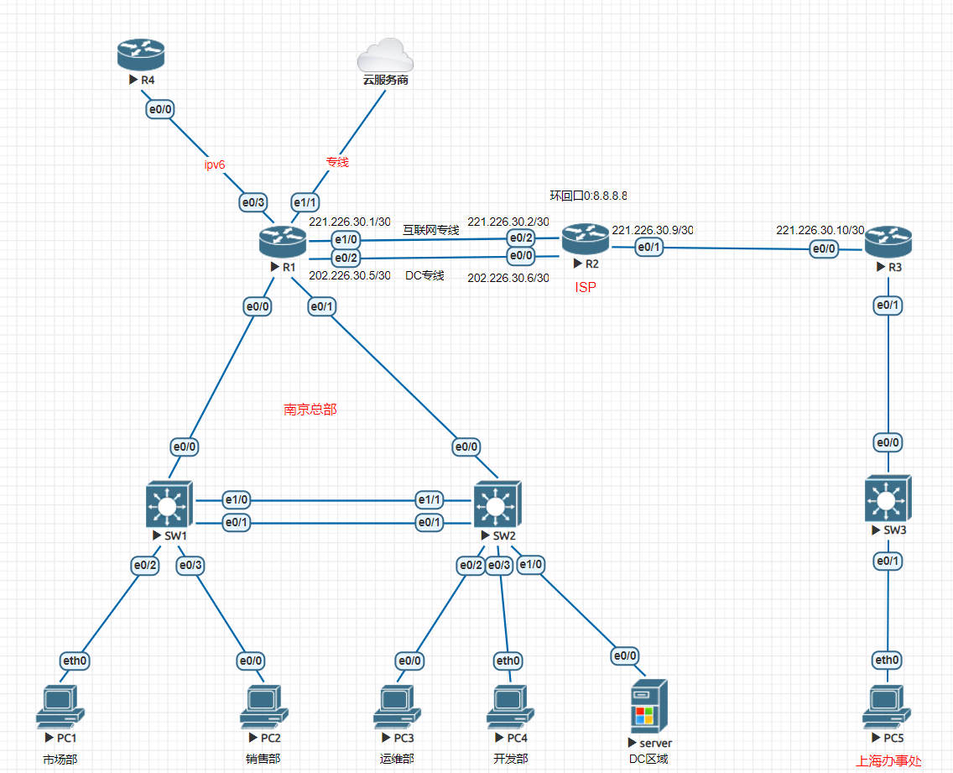
192.168.10.242/30
192.168.10.241/30
10::1
10::2
253/30
7::1
253/30
9::1
250/30
8::1
254/30
Vlan70
7::2
254/30
Vlan90
9::2
246/30
vlan100
249/30
Vlan80
8::2
245/30
vlan100
62
Vlan10
1::2
142
Vlan20
2::2
150
Vlan30
3::2
126
Vlan40
4::2
254
Vlan50
5::2
30/27
Vlan60
6::2
30人
192.168.10.1/26
2001:250:A160:1::1/64
13人
129/28
2::1
3人
145/29
3::1
40人
65/26
4::1
210.28.91.1/24
5::1
20人
192.168.20.1/27
6::1

